Slide 1






2021학년도 2학기
국가근로장학금 사전교육자료

Slide 2



국가근로장학금 소개
01
국가근로장학금이란?
CONTENTS
* 국가근로장학금 운영상황에 따라 시스템 매뉴얼 등 변동사항이 있을 수 있음
02
국가근로장학금 진행절차
03
국가근로장학생 유의사항
⁰⁴ 부정근로 및 공공재정환수법 안내
05
국가근로장학생 사고 예방 및 처리절차
* [별첨] 제공

Slide 3
1
국가근로장학금 소개
국가근로장학금이란?

Slide 4



국가근로장학금
1. 국가근로장학금이란?
저소득층 대학생에게 학자금 마련을 위한 근로기회를 제공하여
안정적인 학업여건을 조성하고, 사회·직업체험 기회를 통한 취업역량 제고
지원학생
대한민국 국적을 소지한 자 중 기본요건을 충족한 학생(단, 사업 참여대학일 경우 지원 가능)
소득요건 성적기준
학자금 지원구간 8구간 이하 직전학기 C0학점(70/100점) 이상
(단, 일부 유형 등 예외사항 존재)
기타자격
사업 참여 대학*에 재학중* 인 대한민국 국적 학생
사업참여 대학은 한국장학재단 홈페이지에서 확인 가능
* 근로 중 학적변동(휴학, 졸업 등)이 발생한 경우, 대학 담당자에게 반드시 내용 전달
선발과정
한국장학재단
참여 대학
근로장학생
선발 기본요건 충족
대학 자체 선발기준 충족*
장학생 최종 선발
* 경로: 한국장학재단 홈페이지 > 장학금 > 국가근로장학금 > 근로장학관리 >대학자체선발기준 및 선발현황

Slide 5
1. 국가근로장학금이란?
근로시간
일, 주, 학기당 최대근로가능시간 내에서 근로 가능(※ 대학별 운영에 따라 최대 근로시간은 상이할수 있음)
유 형
1일 최대
주당 최대(학기중)
주당 최대(방학중)
학기당 최대
일반교내/교외
8시간
15시간
35시간
450시간
취업연계중점
8시간
15시간
40시간
제한없음
※ ’주’의 기준은 매주 월요일~일요일(7일)
학기 중 근로기간 | 2021.09.01.(수) ~ 12.24.(금)
방학 중 근로기간 | 2021.12.27.(월) ~ 02.18.(금)
근로시간 [9시 ~ 18시] 내에서 근로 진행 (근로지에 따라 다르며, 해당 근로지의 근로시간 지침에 따름)
위의 근로시간을 초과해서 근로 진행 불가, 초과 분에 대한 장학금 지급 불가
근로시간은 학사일정, 재단일정, 근로지, 회계결산기간 등에 따라 변동 될 수 있음

Slide 6
1. 국가근로장학금이란?
근로장학금
온라인으로 등록된 출근부 시간에 근거하여 국가근로장학금을 산정함
※ 온라인 출근부 미입력 시, 장학금 지급이 불가능함으로 근로활동 전후로 출근부를 반드시 입력해야 함
근로장학금 지급액: “시급 단가 × 인정 근로시간*”
30분 단위가 기준이며, 월별 총 근로시간에 따라 인정 근로시간이 달라질 수 있음
※ 월총 근로시간이 40시간 45분일 경우, 40시간 30분만큼의 장학금을 지급함(15분 절사)
교내근로
교외근로
시간당
근로장학금 시급
9,160원
11,150원
★목원대학교 종합정보시스템 계좌번호, 핸드폰 번호 확인 ★
경로
목원대학교 홈페이지 → 종합정보시스템 → 로그인 → 개인정보변경 → 계좌번호와 핸드폰번호 입력

Slide 7



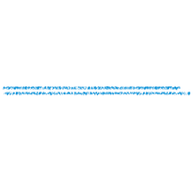


국가근로 유형 알아보기
1. 국가근로장학금이란?
* 대학별 운영유형이 상이함
일반 교내근로
장애대학생 봉사유형
교내근로지에서
장애대학생 지원 확대 및
안정적인 학업여건 조성
행정 등 업무 지원
(학과사무실, 본부 행정실 등)
봉사유형 장애대학생, 외국인유학생
일반 교내근로
외국인유학생 봉사유형
외국인유학생의 대학생활 보조 및
안정적인 학업 여건 조성
※ 봉사유형은 수업시간 내 근로 인정
(소속대학 및 근로지 담당자에게 문의)
국가근로장학금
운영유형
취업연계중점대학유형
취업연계 중점대학이 운영하는 유형으로
전공과 관련 있는 근로기관 근무를 통해
취업역량을 강화
일반 교외근로
취업연계유형
취업연계중점대학, 권역별취업연계
일반 교외근로 집중근로 프로그램 포함
공공기관, 기업 등
교외근로지에서 근로
권역별 취업연계 활성화유형
지역 기업(기관)이 취업연계 프로그램에
참여하는 근로유형으로 전공과 관련 있는
근로기관 근무를 통해 취업연계 강화
방학 집중근로 프로그램
재단에서 발굴한
교외근로지에서 근로

Slide 8
2
국가근로장학금 진행절차
국가근로장학금 소개

Slide 9




국가근로장학금은 이렇게 운영됩니다!
2. 국가근로장학금 절차
학생
국가근로장학금 신청
서약서/사이버OT
학업시간표 등록
1,2차 통합신청기간에 장학금 신청
봉사유형, 취업연계유형은 별도신청 가능
서약서 확인 시, 공동인증서 필요
서약서 확인 후, 사이버OT이수
※ 장애대학생봉사유형은 전문교육 이수
소속대학학사시간표와동일하게입력
※ 계절학기, 실습시간표 포함
방학 중 근로 시, 수업(실습)이 없는
경우, 시간표 입력 불필요
업무스케줄 작성
안전교육 진행
근로진행
교육이수보고서 제출
근로 전 기관과 협의된 시간으로 업무스케줄을 작성
※ 업무스케줄은 상시 수정 가능
근로지 담당자는 안전교육, 부정 근로 예방교육 등 주의사항 교육
근로 전후 즉시 입력
안전교육 내용을 보고서 작성 후 근로지 담당자 서명을 받아 홈페이지에서 제출

Slide 10
2. 국가근로장학금 절차
서약서 및 사이버오리엔테이션
장학금 신청
학생선발
서약서 /사이버OT
학업시간표 입력
업무스케줄 입력
교육이수보고서 제출
출근부 입력
근로장학생으로 선발된 이후, 서약서 확인과 사이버오리엔테이션 이수가 가능
서약서 확인 시, 장학생 본인명의의 공동인증서가 필요
장애대학생 봉사유형으로 선발된 경우, 전문교육도 이수해야 함
① 국가근로장학금 사이버오리엔테이션(총 1개)
② 장애대학생 봉사유형 전문교육(총 3개)을 모두 이수해야 함
근로 전, 서약서 확인 및 사이버오리엔테이션 이수 필수
※ 서약서 확인, 사이버오리엔테이션 이수, 학업시간표 입력, 업무스케줄 입력을 진행해야 출근부 입력 가능
한국장학재단 공식 홈페이지(https://www.kosaf.go.kr)에서만 진행 가능(모바일 불가)

Slide 11
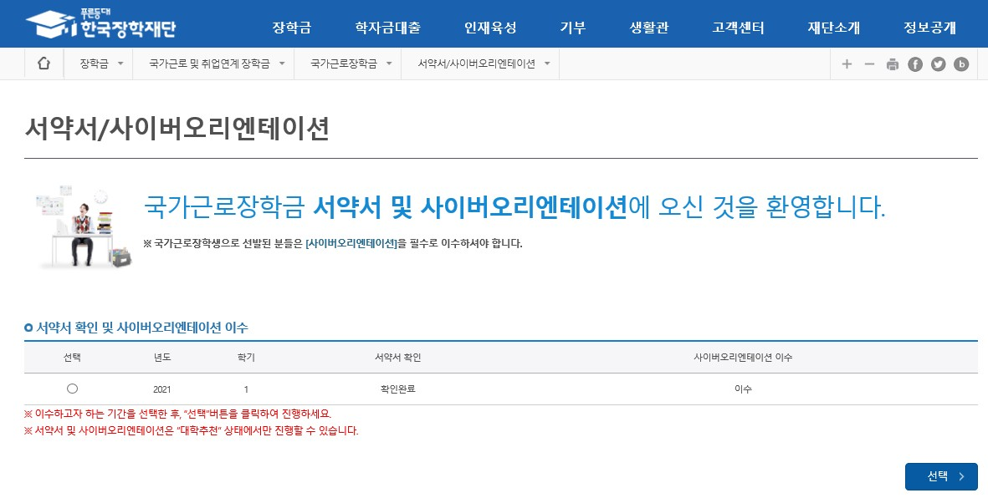





2. 국가근로장학금 절차
서약서 및 사이버오리엔테이션
장학금 신청
학생선발
서약서 /사이버OT
학업시간표 입력
업무스케줄 입력 교육이수보고서 제출 출근부 입력
경로 ㅣ 홈페이지 (https://www.kosaf.go.kr) > 장학금 > 국가근로 및 취업연계장학금 > 국가근로장학금 > 서약서/사이버오리엔테이션
해당 학기 선택( ) 후 하단의 클릭
※ 1학기는 2월 10일부터, 2학기는 8월 10일부터 확인 가능
2

Slide 12
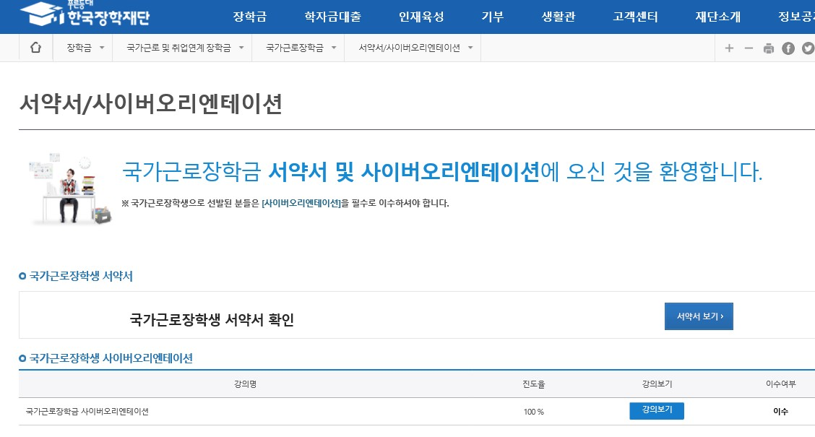
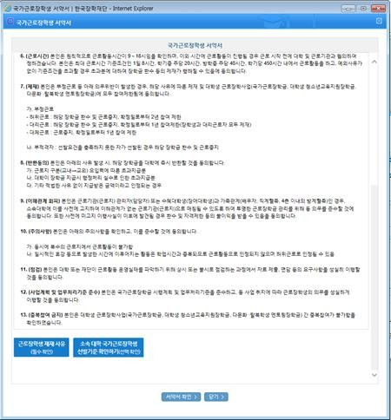



2. 국가근로장학금 절차
서약서 및 사이버오리엔테이션
장학금 신청
학생선발
서약서 /사이버OT
학업시간표 입력
업무스케줄 입력 교육이수보고서 제출 출근부 입력
경로 ㅣ 홈페이지 (https://www.kosaf.go.kr) > 장학금 > 국가근로 및 취업연계장학금 > 국가근로장학금 > 서약서/사이버오리엔테이션
클릭( ) 후
본문 내용 및 근로장학생 제재사유 확인
※ 해당 내역을 꼼꼼히 확인 후, 서약서에 동의해주세요. 서약서 내용은 학기마다 변동이 있을 수 있습니다.
▪
서약서 확인 시, 본인명의의 공동인증서 필요
※ 단, 공동인증서로 로그인할 경우 생략됨

Slide 13
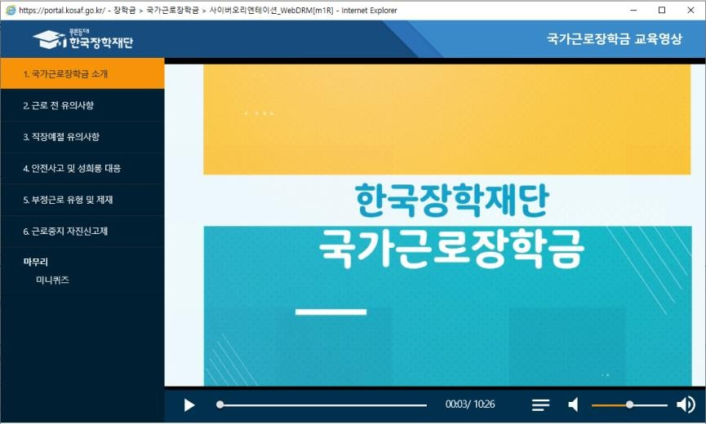



2. 국가근로장학금 절차
서약서 및 사이버오리엔테이션
장학금 신청
학생선발
서약서 /사이버OT
학업시간표 입력
업무스케줄 입력 교육이수보고서 제출 출근부 입력
경로 ㅣ 홈페이지 (https://www.kosaf.go.kr) > 장학금 > 국가근로 및 취업연계장학금 > 국가근로장학금 > 서약서/사이버오리엔테이션
클릭( ) 후
국가근로장학금 교육동영상 시청
※ 서약서 확인 후, 사이버오리엔테이션 이수 가능
※ 강의 도중 영상을 끌경우, 처음부터 재이수
※ 강의 시청 후, 미니퀴즈(3문제) 풀기
▪
강의 시청 후, 이수여부( )가 ‘이수’로 변경되었는지 확인
10

Slide 14
2. 국가근로장학금 절차
학업시간표 입력
장학금 신청
학생선발
서약서/사이버OT
학업시간표 입력
업무스케줄 입력
교육이수보고서 제출
출근부 입력
소속대학에서 지정한 시간표 입력기간 내에 시간표 입력 가능
※ 시간표 입력기간 내 시간표를 입력하지 못한 경우, 소속대학 담당자에게 문의
학업시간표를 등록하지 않으면 출근부를 입력할 수 없음
※ 학기중은 학기중 수업시간표, 방학중은 계절학기 수강자에 한해 계절학기 시간표 입력(실습 시간표 포함)
※ 소속대학 학사 시스템에 등록된 정확한 수업시간표를 입력해야 하며,
입력된 수업시간표가 실제와 달라 문제가 발생한 경우, 장학생 본인에게 책임이 있음
학업시간표가 있는 시간 동안 근로를 진행할 수 없으며, 출근부 입력 불가
※ 일시적인 휴강에 근로한 경우, 근로활동으로 인정하지 않음
※ 봉사유형의 경우, 대필 등 수업시간 내 근로활동이 근로로 인정되며 출근부 입력은 근로지 담당자 또는 소속대학 담당자가 할수 있음
비대면 수업인 경우에도 학사시스템 상 학업시간표가 있으면 학업시간표를 등록하고, 해당 시간 근로 불가능
※ 학생이 학업과 근로활동을 적절히 병행할 수 있도록 하는 사업 취지를 고려
※ 수업시간 관련 대학별 운영사정이 다르므로, 반드시 대학에 확인
13

Slide 15
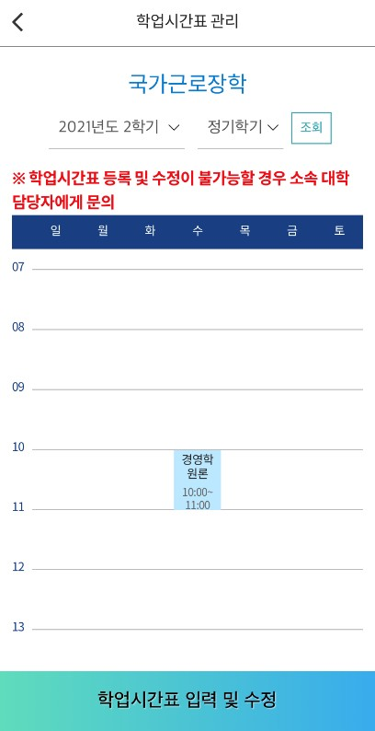
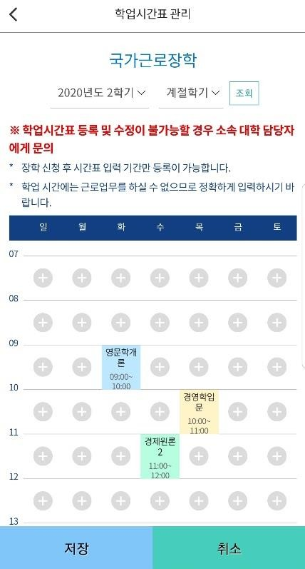
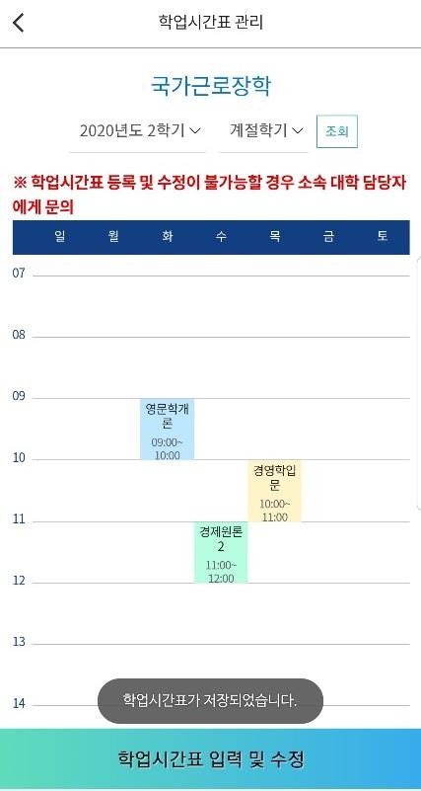






2. 국가근로장학금 절차
학업시간표 입력(모바일)
장학금 신청
학생선발 서약서/사이버OT
학업시간표 입력
업무스케줄 입력 교육이수보고서 제출 출근부 입력
경로 ㅣ 한국장학재단 모바일 앱 > 근로 및 멘토링 활동관리 > 학업시간표 관리
하단의 학업시간표 입력 및 수정( ) 클릭
버튼( )을 클릭하여 시간표 입력 후,
저장버튼 클릭
※ 실제 대학 학사시스템 시간표를 정확히 입력
※ 온라인 강의, 실습시간표 등특수한 시간표가 있을 경우
소속대학 담당자에게 문의
14

Slide 16
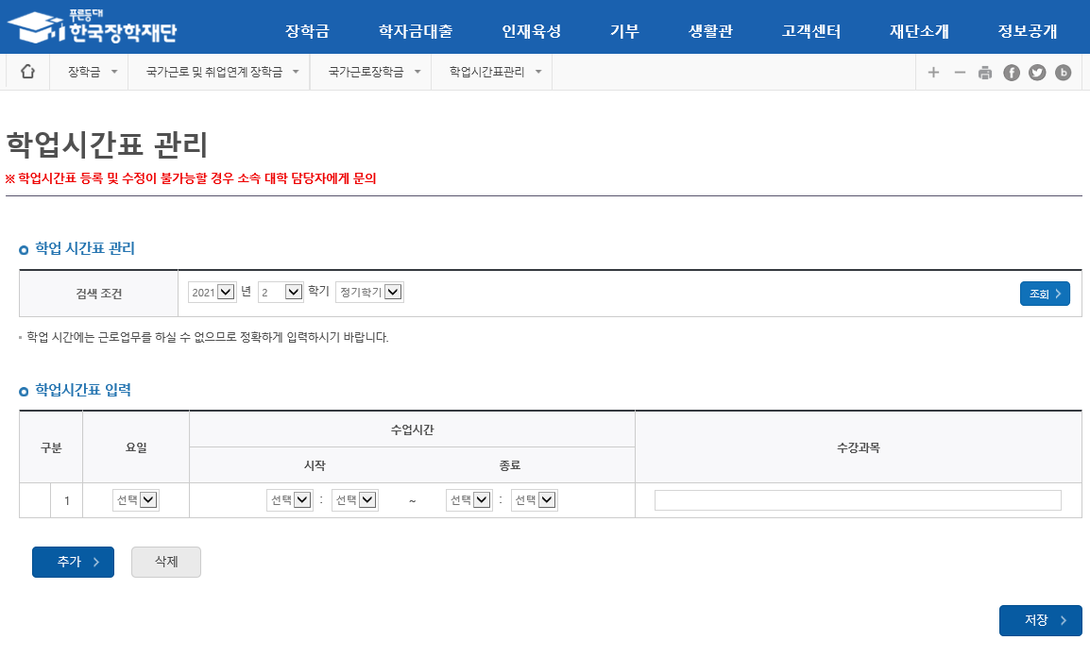





2. 국가근로장학금 절차
학업시간표 입력(홈페이지)
장학금 신청
학생선발 서약서/사이버OT
학업시간표 입력
업무스케줄 입력 교육이수보고서 제출 출근부 입력
경로 ㅣ 홈페이지 (https://www.kosaf.go.kr) > 장학금 > 국가근로 및 취업연계장학금 > 국가근로장학금 > 학업시간표 관리
2021년 2학기 선택(
하단의 버튼(
) 후, 조회
) 클릭 후,
학업시간표 내용 입력 및 저장
※ 실제 대학 학사시스템 시간표를 정확히 입력
※ 온라인 강의, 실습시간표 등특수한 시간표가 있을 경우
소속대학 담당자에게 문의
14

Slide 17
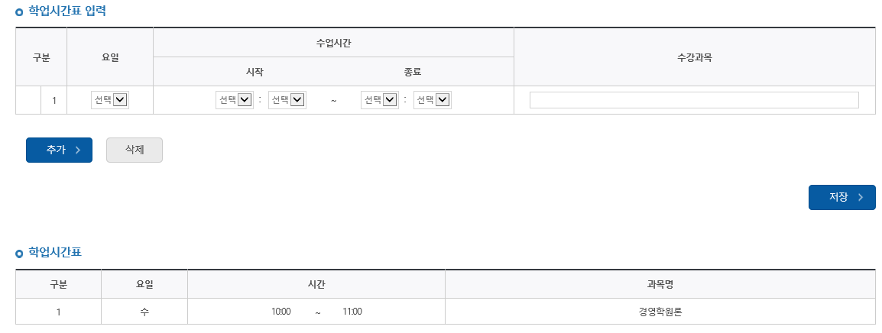
2. 국가근로장학금 절차
학업시간표 입력(홈페이지)
장학금 신청
학생선발 서약서/사이버OT
학업시간표 입력
업무스케줄 입력 교육이수보고서 제출 출근부 입력
경로 ㅣ 홈페이지 (https://www.kosaf.go.kr) > 장학금 > 국가근로 및 취업연계장학금 > 국가근로장학금 > 학업시간표 관리
학업시간표 입력 후,
하단의 [학업시간표]란에 정상적으로 등록되었는지 확인
14

Slide 18


2. 국가근로장학금 절차
업무스케줄 입력
장학금 신청
학생선발
서약서/사이버OT
학업시간표 입력
업무스케줄 입력
교육이수보고서 제출
출근부 입력
한국장학재단 출근부앱(모바일) 및 홈페이지에서 근로 예정요일 및 시간, 근로내용을 입력
※ 업무스케줄을 입력하지 않으면, 출퇴근 버튼을 클릭할 수 없음
대학 및 근로기관과 협의하여 실제로 수행하게 될 업무를 정확하고 상세하게 입력해야 함
※ 실제 업무를 수행할 시간을 정확히 작성해야 하며, 근무시간 변경이 있을 경우 반드시 근로 전 수정해야 함
휴게시간 등 사전에 협의가 필요한 부분은 충분히 근로지 담당자와 협의 후 업무스케줄을 작성
업무스케줄은 반드시 근로전에 작성해야 하며, 변경사항이 발생한 경우 수정해야 함
※ 9월 1일 목요일 9시에 근로를 시작할 경우, 해당일 9시 전까지 업무스케줄을 작성해야만 출근부 입력이 가능
※ 현재 기준 이전 시간으로 변경한 업무스케줄은 다음주에 반영됨(예, 9월 1일 목요일 13시에, 업무스케줄을 “목요일 9:00~12:00”입력하면,
다음주인 9월 8일 목요일에 근로카드가 생성됨
1717

Slide 19
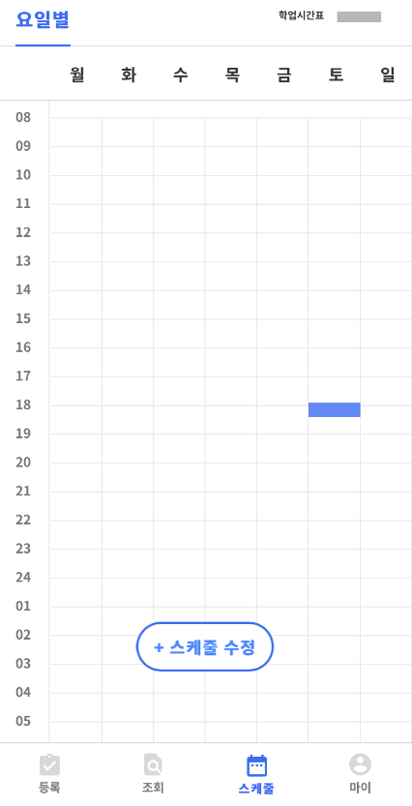
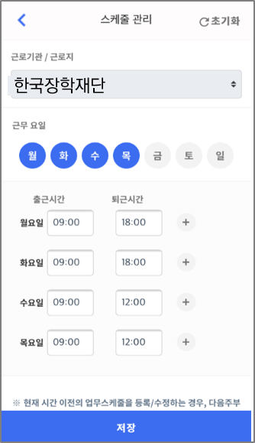




2. 국가근로장학금 절차
업무스케줄 입력(모바일)
장학금 신청
학생선발 서약서/사이버OT 학업시간표 입력
업무스케줄 입력
교육이수보고서 제출 출근부 입력
경로 ㅣ 한국장학재단 출근부 앱 > 스케줄(3번째)
스케줄수정(등록) 버튼( ) 클릭 후 스케줄 관리에 접속
근무요일을 선택( )한 후, 하단에 출근시간 및 퇴근시간을 입력하고 하단에 [저장]버튼 클릭
동일 요일에 2개의 업무스케줄을 작성하고자 하는 경우
을 클릭하여 시간을 추가
※ 실제로 하게 될 업무를 상세히 작성
1717

Slide 20
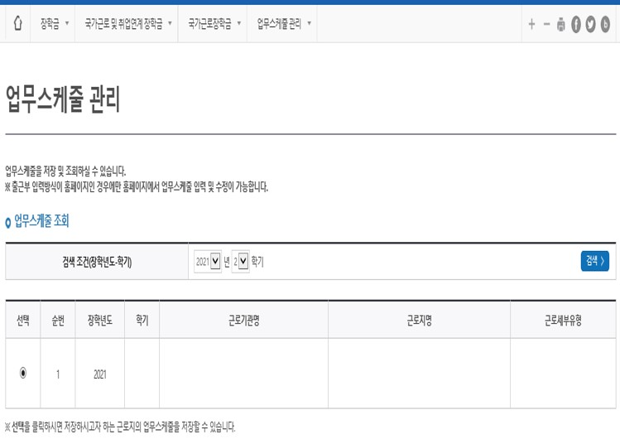
2. 국가근로장학금 절차
업무스케줄 입력(홈페이지)
장학금 신청
학생선발 서약서/사이버OT 학업시간표 입력
업무스케줄 입력
교육이수보고서 제출 출근부 입력
경로 ㅣ 한국장학재단 홈페이지 > 장학금 > 국가근로 및 취업연계장학금 > 국가근로장학금 > 근로장학관리 > 업무스케줄 관리
근로 예정인 기관을 선택하여 근로기간 설정 후,
근로시간(예상)입력
※ 실제로 하게 될 업무를 상세히 작성
※ 출근부 입력방식을 홈페이지로 변경한 경우에만 홈페이지에서 업무스케줄 작성 가능
1717

Slide 21
2. 국가근로장학금 절차
교육이수보고서 입력
서약서/사이버OT 학업시간표 입력 업무스케줄 입력
장학금 신청
학생선발
교육이수보고서 입력
출근부 입력
안전 및 부정근로 예방 교육을 이수하고, 교육이수보고서를 작성하여 홈페이지에서 제출해야 함
※ 교육이수보고서에는 교육사진을 필수로 첨부해야 하며, 근로지 담당자의 서명이 반드시 기입되야 함
교육 이수시간의 경우, 최소 1시간 이상 근로시간으로 인정 가능
※ 실제 업무를 수행할 시간을 정확히 작성해야 하며, 근무시간 변경이 있을 경우 반드시 근로 전 수정해야 함
안전교육 이수 후, 출근부 입력 시 출근부 내용입력에 해당 부분을 명시
※ 예) 9:00 ~ 10:00 안전교육, 10:00 ~ 12:00 국가근로를 진행한 경우,
① 출근부는 9:00~12:00 입력하고, 출근부 내용에 [ 9:00~ 10:00 안전 및 부정근로 예방교육 이수, 10:00~ 12:00전화응대 및 사무보조 ] 입력
② 출근부를 9:00~10:00 안전 및 부정근로 예방교육 이수, 10:00~ 12:00전화응대 및 사무보조로 나누어 입력
교육이수보고서 양식은 한국장학재단 홈페이지 에서 다운로드할 수 있음
※ 경로: 한국장학재단 홈페이지 > 국가근로장학금 > 근로장학관리 > 교육 이수보고서 관리 > 양식 다운로드 클릭
1717

Slide 22
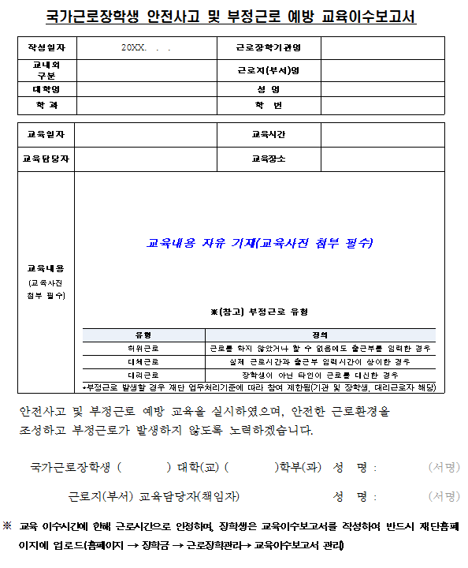
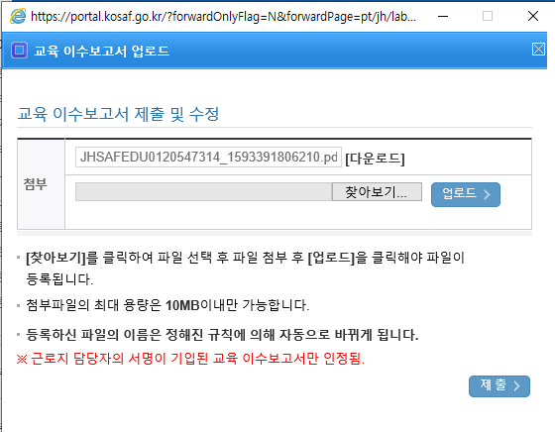
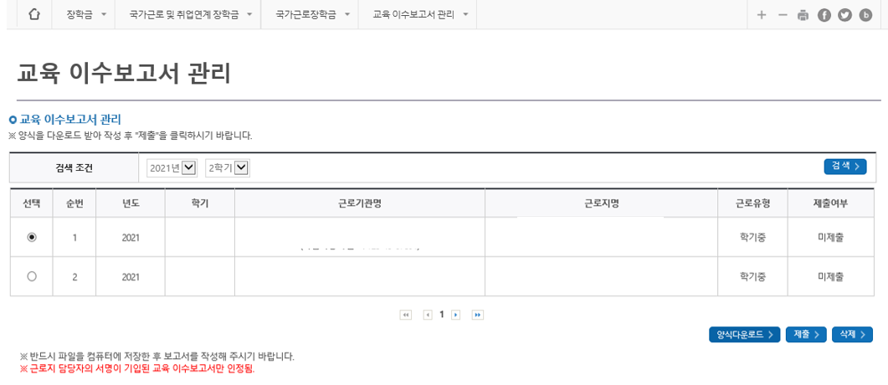


2. 국가근로장학금 절차
교육이수보고서 입력
학생선발 서약서/사이버OT 학업시간표 입력 업무스케줄 입력
장학금 신청
교육이수보고서 입력
출근부 입력
경로 ㅣ 한국장학재단 홈페이지 > 장학금 > 국가근로 및 취업연계장학금 > 국가근로장학금 > 근로장학관리 > 교육 이수보고서 관리
오른쪽 하단의 양식다운로드 버튼을 클릭( ) 한 후, 교육내용을 작성
근로지 선택 후, 제출( )버튼 클릭
※ 제출여부가 [제출]로 변경되었는지 확인
1717

Slide 23


2. 국가근로장학금 절차
출근부 입력
장학금 신청
학생선발
서약서/사이버OT
학업시간표 입력
업무스케줄 입력 | 교육이수보고서 제출 | 출근부 입력
출퇴근 전후 즉시, 모바일 앱 또는 홈페이지에서 출근부를 입력
※ 출근부에 입력하지 않은 근로사항에 대해서 장학금 지급 불가능
장학생은 근로활동 당일 이후 출근부 입력이 불가능하므로 반드시 당일 출근부를 작성해야 함
학기 중 근로진행 시, 학업시간표에 등록한 시간은 근로가 불가하며, 출근부 입력이 불가함
※ 일시적인 휴강에 진행한 근로활동도 인정하지 않음
※ 단, 봉사유형은 근로장학생이 수혜대학생과 동일 학업시간에 수업지원을 위한 근로활동이 가능하나, 본인 입력이 불가하므로 소속대학 담당자 또는 근로기관 담당자에게 등록 요청
출근부를 입력하지 못했을 경우, 미입력사유서 작성 후 출근부와 함께 제출

Slide 24
2. 국가근로장학금 절차
출근부 입력
학업시간표 입력 업무스케줄 입력
장학금 신청
학생선발
서약서/사이버OT
교육이수보고서 제출
출근부 입력
1일/주당/학기당 최대근로시간을 초과하여 출근부 입력이 불가하며, 초과한 시간에 대하여 장학금 수령 불가
(예) 1일 10시간 근무 시, 2시간은 인정하지 않음
출근부 입력은 실제 업무를 수행한 시간을 정확히 입력해야 함
※ 실제 수행한 시간과 다르게 입력할 경우, 부정근로로 적발될 수 있으므로 주의
근로지 담당자는 장학생이 작성한 출근부를 매일 “확인”하고, 월말에 “대학제출 처리”를 하여야 하며,
최종적으로 대학의 출근부 인정 후 장학금 지급 가능
※ 기관포털에서는 근로장학생의 출근부를 다음날 07시 30분 이후 확인처리 가능(당일 출근부 확인 불가)
※ 대학 및 장학생은 근로지 배정 후 이와 같은 내용을 근로지 담당자에게 안내 및 재확인
월별 총 근로시간에 따라 인정 근로시간 및 장학금 지급금액이 달라질 수 있음
※ 월별 총 근로시간을 합산하여, 30분 단위 이상의 근로시간만 인정되며, 30분 미만일 경우는 인정불가
2323

Slide 25
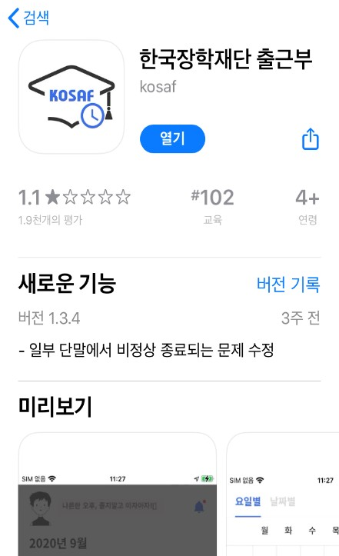
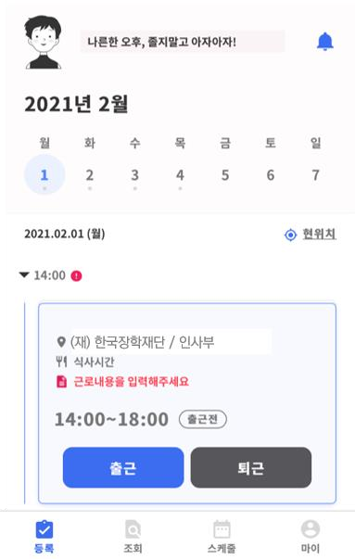
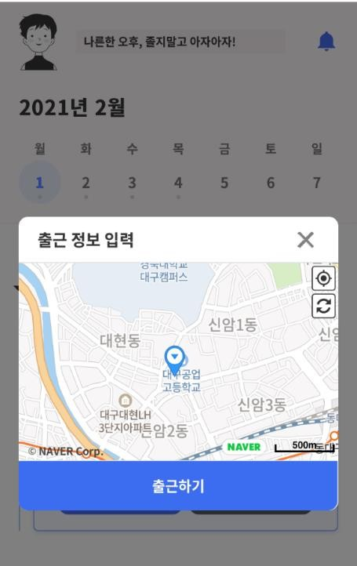






2. 국가근로장학금 절차
출근부 입력(모바일)
학생선발 서약서/사이버OT 학업시간표 입력 업무스케줄 입력 교육이수보고서 제출
장학금 신청
출근부 입력
경로 ㅣ 한국장학재단 출근부 앱 > 등록(첫번째 탭)
플레이스토어(앱스토어)에서 ‘한국장학재단 출근부’ 검색 후 앱 설치
탭에서 근로카드를 확인 한 후, 출근( )버튼 클릭
※ 근로카드가 보이지 않는다면, 업무스케줄 작성 필요
본인의 현재 위치를 확인( ) 후,
출근하기( )버튼 클릭
※ 현위치가 정확히 조회되지 않으면, 클릭
2323

Slide 26
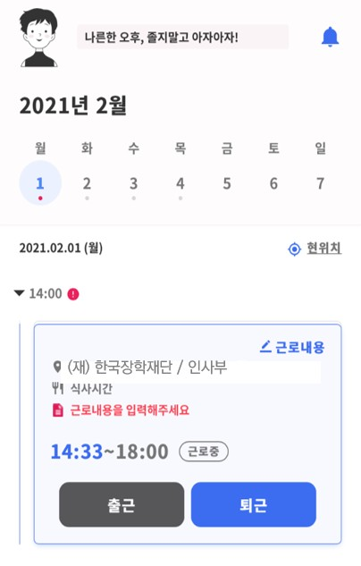
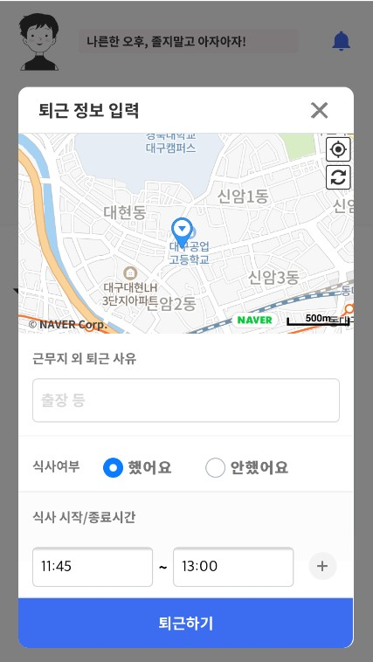








2. 국가근로장학금 절차
출근부 입력(모바일)
학생선발 서약서/사이버OT 학업시간표 입력 업무스케줄 입력 교육이수보고서 제출
장학금 신청
출근부 입력
경로 ㅣ 한국장학재단 출근부 앱 > 등록(첫번째 탭)
퇴근 시, [퇴근]버튼( ) 클릭
※ 근로기관 밖에서 퇴근버튼 클릭 시, 사유를 입력( )
근로활동 중 식사시간이 포함될 경우( ),
체크 후, 정확한 시간 입력
※ 식사시간은 근로시간으로 인정되지 않으며, 식사시간이 있었으나
표기하지 않을 경우 부정근로로 적발될 수 있음
내용을 모두 작성한 후, [퇴근하기] 버튼을 클릭
※ 해당 근로카드의 근로내용( )을 입력해야 함
2323

Slide 27
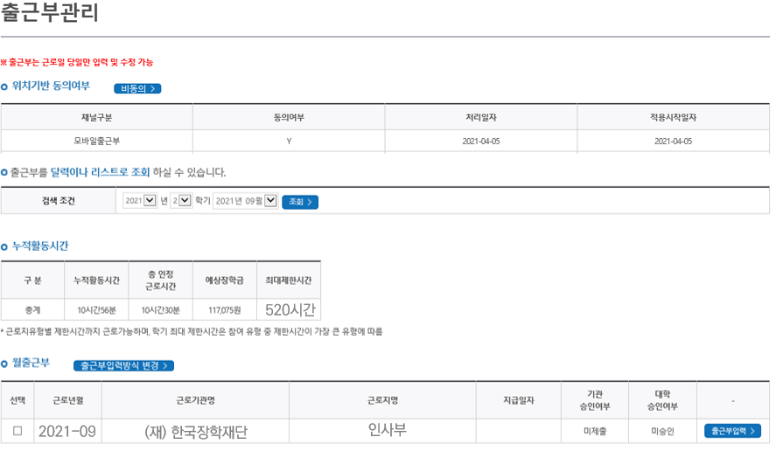



2. 국가근로장학금 절차
출근부 입력(홈페이지)
학생선발 서약서/사이버OT 학업시간표 입력 업무스케줄 입력 교육이수보고서 제출
장학금 신청
출근부 입력
경로 ㅣ 한국장학재단 홈페이지 > 장학금 > 국가근로 및 취업연계장학금 > 국가근로장학금 > 근로장학관리 > 출근부관리
검색조건( )에 해당학기를 선택하여 조회
월 출근부에서 출근부를 입력할 근로지( )를 선택한 후, 오른쪽의 버튼 클릭
※ 학기당 최대근로시간을 초과할 수 없으니,
누적활동시간을 잘 확인할 것
※ 출근부 입력방식을 홈페이지로 변경한 경우에만 홈페이지에서 출근부 작성 가능
※ 출근부는 근로활동 당일에만 작성 가능
2323

Slide 28

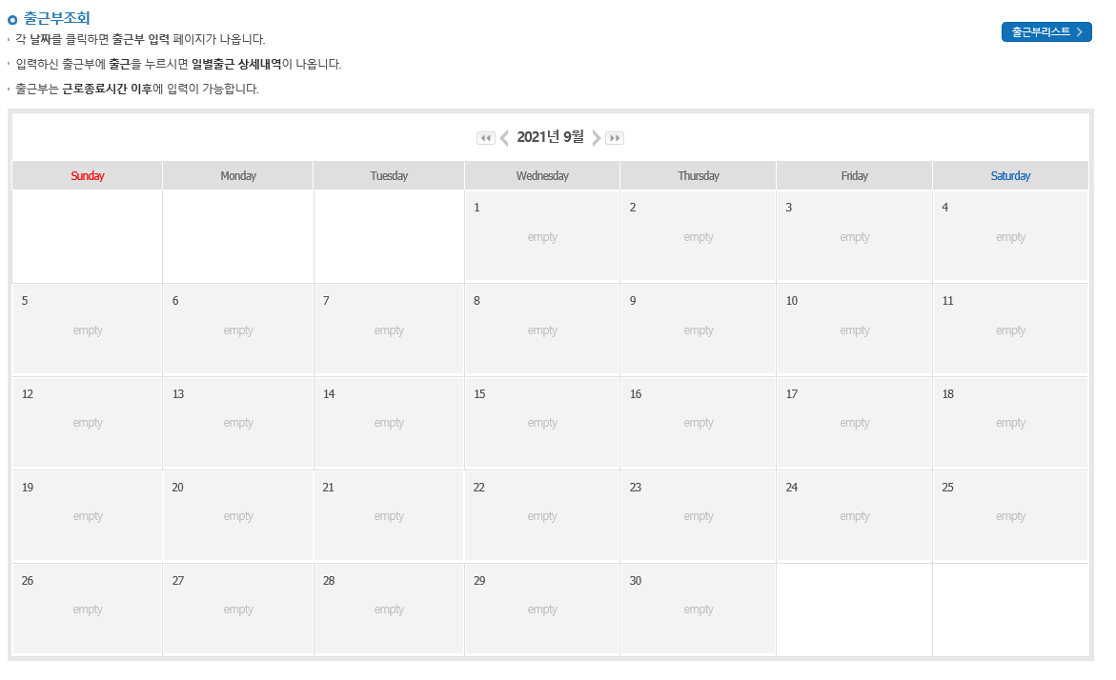
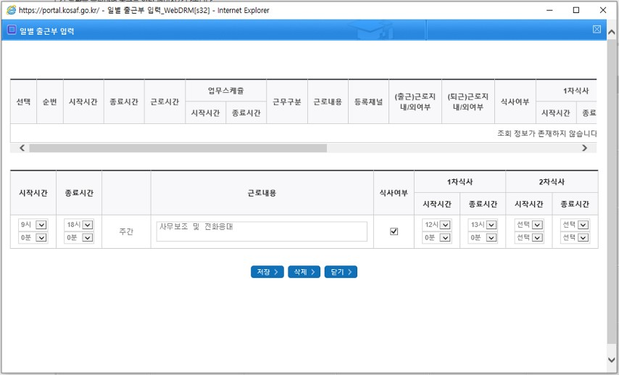


2. 국가근로장학금 절차
출근부 입력(홈페이지)
학생선발 서약서/사이버OT 학업시간표 입력 업무스케줄 입력 교육이수보고서 제출
장학금 신청
출근부 입력
경로 ㅣ 한국장학재단 홈페이지 > 장학금 > 국가근로 및 취업연계장학금 > 국가근로장학금 > 근로장학관리 > 출근부관리
달력에서 근로날짜를 클릭( )하여,
일별 출근부 입력
점심식사를 한 경우, [식사여부]에 체크 후,
점심식사 시간 입력
2323

Slide 29
2. 국가근로장학금 절차
출근부 입력(홈페이지)
학생선발 서약서/사이버OT 학업시간표 입력 업무스케줄 입력 교육이수보고서 제출
장학금 신청
출근부 입력
* 출근부 미 입력 사유서 제출 방법
제출절차
학생
장학지원과 및 장학공지에서 서류 수령
미 입력 사유서 작성 후 근로지 담당자에게 입력 요청
근로지
근로지 담당자는 사유서를 기반으로 미 입력 출근부 입력
학생
입력 된 출근부 입력 확인 후, 장학지원과에 [서류만] 제출
유의사항
-본인이 입력 못한 출근부가 있으면 미 입력 사유서를 근로지에 제출하여 입력 요청
-입력을 요청했지만 입력이 안된 경우, 장학금 지급이 불가하므로 반드시 입력되었는지 확인하기
-출근부 미 입력 사유서는 [한학기에 2번까지] 제출 가능함 →2번 초과 제출 시 다음학기 근로 제한자로
분류되어 근로 불가

Slide 30
2. 국가근로장학금 절차
출근부 입력(홈페이지)
학생선발 서약서/사이버OT 학업시간표 입력 업무스케줄 입력 교육이수보고서 제출
장학금 신청
출근부 입력
* 출근부 미 입력 사유서 제출 방법
이런 경우에 작성하여 제출합니다.
실수로 출근을 늦게 눌렀어요!
실수로 퇴근을 입력하지 못했어요!
실수로 점심시간을 입력하지 못했어요!
실수로 출근부 입력을 하지 못했어요!
이 외에 본인의 잘못으로 입력을 못하였다면 반드시 출근부 미입력사유서를 작성해야 합니다.
만약 출근부 미입력 사유서를 제출하지 않고 출근부를 기관에서 입력 후 적발 시 모든 장학금 환수로 이어지오니 불이익당하지 않도록 주의하시기 바랍니다.
(2021-2학기부터 출근부 체크 강화 및 기관 수시로 불시 점검 예정)

Slide 31
2. 국가근로장학금 절차
출근부 입력(홈페이지)
학생선발 서약서/사이버OT 학업시간표 입력 업무스케줄 입력 교육이수보고서 제출
장학금 신청
출근부 입력
출근부 출력 방법 및 유의사항
출력방법
-한국장학재단홈페이지 → 로그인 → 장학금 → 국가근로장학금 → 근로장학관리 → 출근부관리 → 월별 일 출근부 [인쇄2] 선택 → 출력
유의사항
-출력 시, 해당 월의 근로시간이 입력이 잘 되었는지 확인
-반드시 [인쇄2]로 선택하여 출력 하기 (도장 2칸이 생성되어 출력 됨)
-도장 2칸에 [담당자 / 책임자]의 서명이나 도장 필수로 받기
-도장 받을 시, 담당자에게 [대학제출] 요청도 함께 하기 (대학제출이 늦어지면 장학금 전체학생에게 지급 지연)
-반드시 기한내에 제출 바람(무단으로 3번 초과 늦게 낼 시, 근로 제한)
-제출처: 학생회관 3층 315호 장학지원과

Slide 32
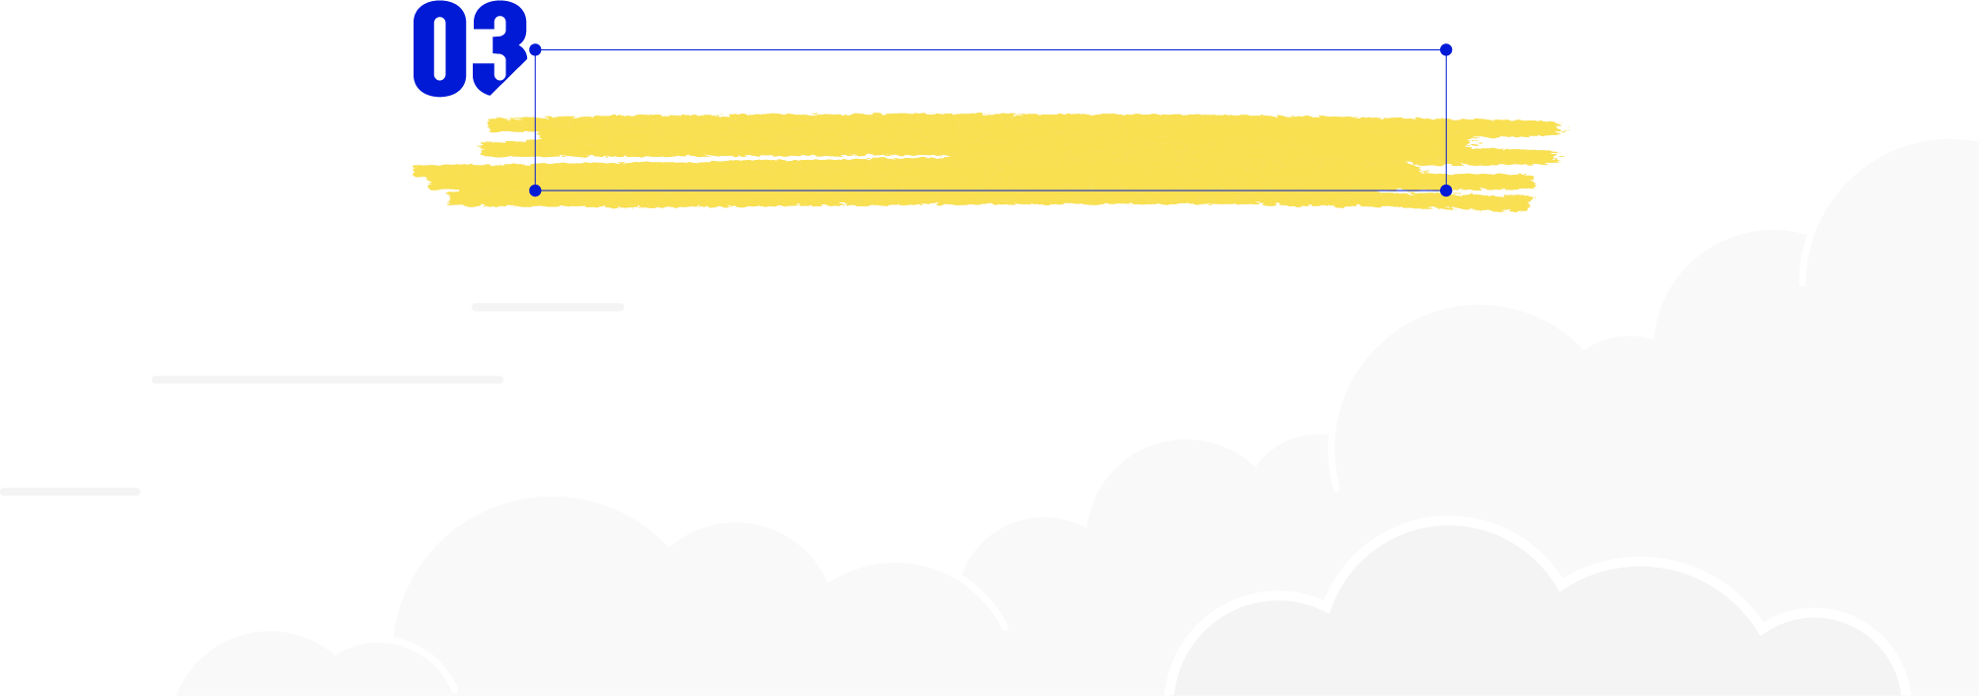
3
국가근로장학생 유의사항
국가근로장학금 소개

Slide 33










3. 장학생 유의사항
이럴 땐 근로할 수 없어요!
중복참여 금지
학업시간
중복불가 2
재학중이 아닌경우 3
자격해제 사유발생 4
1
대학생 근로장학사업
학업시간표 중복 불가
학적변동이 발생
근로장학생 자격해제 사유
동시참여 불가
수업시간, 현장실습시간, 일시적인 공강 및 휴강 근로 불가
휴학생, 졸업생, 자퇴생 등
대학 재학상태가 아닌 경우 지원 불가
* 학적 변동 발생 시, 대학에 안내
부정근로(허위, 대체, 대리) 가 적발된 경우, 근로장학생의 의무를 다하지 않 은 경우 등
교내근로장학금(목원근로, 기자재)
국가근로장학금
대학생 청소년교육지원장학금
다문화 탈북학생 멘토링 장학금
2929

Slide 34
3. 장학생 유의사항
근로기관 및 근로지에 처음 방문했습니다!
근로장학생은 소속대학의 얼굴입니다! 국가근로장학생의 기본예절을 숙지 후 방문해주세요.
기본예절 ① ㅣ 출근시간 전 도착하여 하루 일과 계획하기(지각금지)
기본예절 ② ㅣ 근로기관(사무실)에 들어가면 직원들에게 친절히 인사하기
기본예절 ③ ㅣ 근로활동 중 개인적인 전화, 잡담, 휴대전화 사용(SNS 등)을 자제
기본예절 ④ ㅣ 근로기관의 규정을 준수하고 단정하고 예의 바른 업무태도로 근로하기
기본예절 ⑤ ㅣ 자신의 근로환경 주변을 깨끗이 정돈하기
기본예절 ⑥ ㅣ 근로시간 중 근로장소를 이탈하거나 업무 외 행동을 지양하기
기본예절 ⑦ ㅣ 퇴근 전 근로기관(근로지) 담당자 및 직원들에게 인사하기

Slide 35


3. 장학생 유의사항
근로기관(근로지) 담당자에게 알려주세요!
출근부
오늘 근로활동을 진행했는데, 출근부를 입력하지 못하였습니다.
(퇴근버튼을 누르지 못했습니다, 점심시간을 입력하지 못하였습니다. 출근버튼을 늦게 눌렀습니다. 등)
① 위와 같은 경우, 모바일앱에서 변경요청을 등록하거나 근로지 담당자에게 내용을 전달
② 근로기관에서 출근부 대신 입력 및 수정이 가능
③ 출근부 조회 화면에서, 정상적으로 시간이 변경되었는지 확인 후 출근부 제출
* 근로기관 시스템 사용 매뉴얼은 한국장학재단 홈페이지 공지사항 및 기관포털 공지사항에 게시됨

Slide 36
3. 장학생 유의사항
근로기관(근로지) 담당자에게 알려주세요!
출근부
선생님, 출근부 확인 후, 매월 말 1회 출근부를 대학제출 해주세요!
① 출근시간 매일 출근부 확인 후, 매 월말 1회 출근부를 대학제출 해야함
② 기관에서 월별 출근부를 제출한 후, 대학에서 검토 후 장학금 지급 가능
③ 기관에서 월별 출근부를 대학제출한 이후, 장학생은 출근부를 수정할 수 없음
④ 근로기관의 월별 출근부 제출이 늦어지면, 해당 대학 전체 학생들의 장학금 지급이
늦어지기 때문에 반드시 대학에서 지정한 기한까지 출근부를 제출해달라고 전달하기

Slide 37
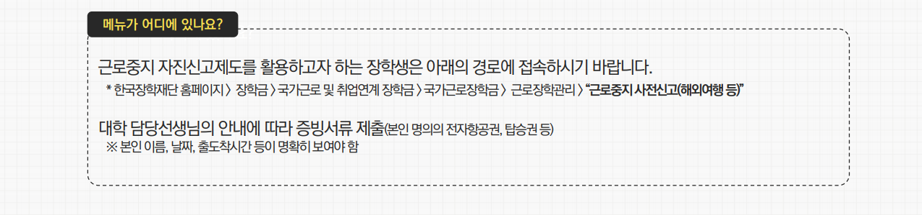
근로중지 사유가 발생하였습니다!
3. 장학생 유의사항
해외여행, 군복무 등으로 근로를 중단할 사유가 발생하였을 경우, 근로중지 자진신고제도를 활용해보세요!
근로 중, 해외여행, 군복무 등이 계획되어 있다면 사전에 근로기관 및 대학 담당자에게 말씀드리기 바랍니다

Slide 38
4
부정근로 및 공공재정환수법 안내
부정근로 예방 안내

Slide 39
4. 부정근로 예방 안내
부정근로란?
출근부 입력 시, 장학생 본인이 실제로 근로한 날짜 및 시간과 다르게 허위로 입력한 경우
허위 근로
대체 근로
대리 근로
2020년 1월 1일부터 ‘공공재정 부정청구 금지 및 부정이익 환수 등에 관한 법률’이 시행되었습니다. 장학금을 허위청구, 과다청구, 원래의 사용 목적과 다르게 사용하거나 잘못 지급된 경우에는 부정이익을 전액 환수하고, 악의적인 부정청구 행위에 대해서는 최대 5배까지 제재부가금을 부과하게 됩니다.
장학금 부정청구로 인해 불이익을 받는 일이 없도록 각종 장학금 신청 시 각별히 유의하여 주시기 바랍니다
3636

Slide 40
4. 부정근로 예방 안내
허위
근로
근로를 하지 않거나 할 수 없음에도 출근부에 근로시간을 입력하는 경우
00대학교 산학협력단에서 근로하던 근로장학생 A군은 근로시간에 친구들과 놀러 나가거나 가족들과 해외여행을 가는 등 실제로 근로는 하지 않고 출근부만 기록해 장학금을 받고 있었다.
A군은 근로는 하지 않았음에도 출근부에 근로시간을 입력하여 장학금을 받은 허위근로에 해당
* 장학금환수 및 확정시점부터 근로 중단, 확정일로부터 2년간 근로 참여 제한
대체
근로
출근부에 입력한 시간과 다른 시간에 근로하는 경우
☆☆대학교 학생지원과에서 근로하던 교내근로장학생 P군은 1월 3일에 근로해야 하지만 1월 7일로 바뀌어 근로를 실시하였다. 하지만, 출근부를 입력할 때는 실제로 일을 하지 않은 1월 3일에 출근부를 입력하였다.
P군은 입력한 출근부 시간이 아닌 다른 시간에 근로한 대체근로에 해당
* 확정시점부터 근로 중단, 확정일로부터 1년간 근로 참여 제한
대리
근로
선발된 장학생 이외 다른 사람이 근로를 하는 경우
ㅁㅁ대학교 도서관에서 근로하던 교내근로장학생 C양은 늦잠을 자느라 그만 학교에 가지 못해 친한 친구 G양에게 오늘 하루만 본인 대신 근로 좀 해달라고 부탁했고 친한 친구의 부탁에
G양은 C양 대신 중앙도서관에서 대신 근로를 하였다.
C양은 선발된 장학생 이외 다른 사람이 근로한 대리근로에 해당된다.
* 대리근로자를 포함하여 장학금환수 및 확정시점부터 근로 중단, 확정일로부터 1년간 근로 참여 제한

Slide 41







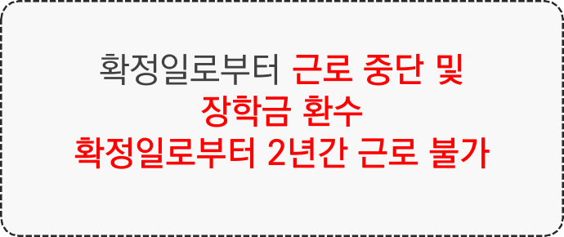
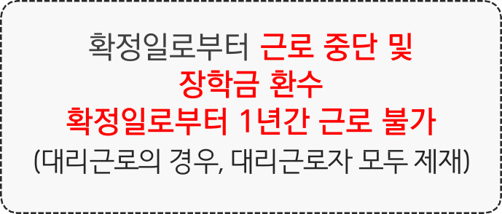
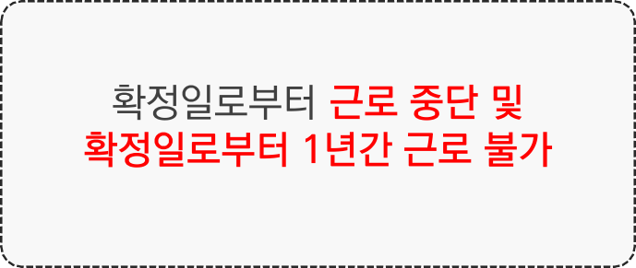






3. 장학생 유의사항
부정근로를 하게 되면 근로장학생은 어떤 제재가 있나요?
허위근로
대리근로
대체근로
근로를 하지 않았거나 할수 없음에도 불구하고 근로한 것처럼 출근부를 작성 및 입력한 경우
근로장학생 본인이 아닌 타인이 근로를 대신 한 경우
실질적으로 근로한 시간과 출근부상 작성 및 입력한 시간이 상이한 경우

Slide 42





부정근로를 하게 되면 근로기관은 어떤 제재가 있나요?
4. 부정근로 예방 안내
1차
2차
교외근로기관
(근로지)
서면경고
참여제한
(최대2년)
① 허위근로 적발 시, 확정일로부터 2년간 사업참여 불가
② 대체,대리근로 적발 시, 확정일로부터 1년간 사업참여 불가(단, 경중에 따라 최대 2년간 참여제한)
※ 자격 해제 사유의 경중에 따라 재단은 즉시 참여 제한을 시킬 수 있음
※ 사업참여 제재 시, 대학생 근로장학사업(국가근로장학금, 대학생 청소년교육지원장학금, 다문화‧탈북학생 멘토링장학금) 전체 참여 제한

Slide 43

4. 부정근로 예방 안내
(현행) 부정이익 원금만 환수 → (개편) 원금 + 이자 + 제재부가금 + 연체가산금 환수
공공재정환수법 제8조(부정이익등의 환수) ① 행정청은 부정청구 등이 있는 경우에는 부정이익과 대통령령으로 정하는 이자(이하 "부정이익등"이라 한다)를 환수하여야 한다. ②~④ (생 략)
환수범위
공공재정환수법 시행(’20. 01. 01.) 이후 부정근로, 행정오류 등으로 장학금이 지급된 경우
근태증빙
부정근로 추정대상자가 될 경우, 장학생은 본인의 근태를 반드시 증빙하여야 함. 증빙하지 못할 경우는 부정근로로 간주되어 환수범위에 포함될 수 있음
공공재정환수법, 동법 시행령 환수 및 납부 절차에 준하여 처리
※ 환수범위, 환수 대상 금액 등에 따라 처리하며, 별도 안내 예정
환수처리

Slide 44


4. 부정근로 예방 안내
부정이익 ㅣ ’20. 01. 01. 이후 지급된 국가근로장학금에 해당
이 자 ㅣ 부정이익 가액을 기준으로 이자율, 기간 등을 적용하여 산출한 금액
재제부과금ㅣ환수범위, 금액 등에 따라 부정이익의 최대 5배 부과 및 징수
가 산 금 ㅣ 납부기한(통지일로부터 30일)이 지났을 경우 체납금에 대한 연체료 부과

Slide 45
5
국가근로장학생사고예방및처리절차
사고예방 및 처리절차

Slide 46
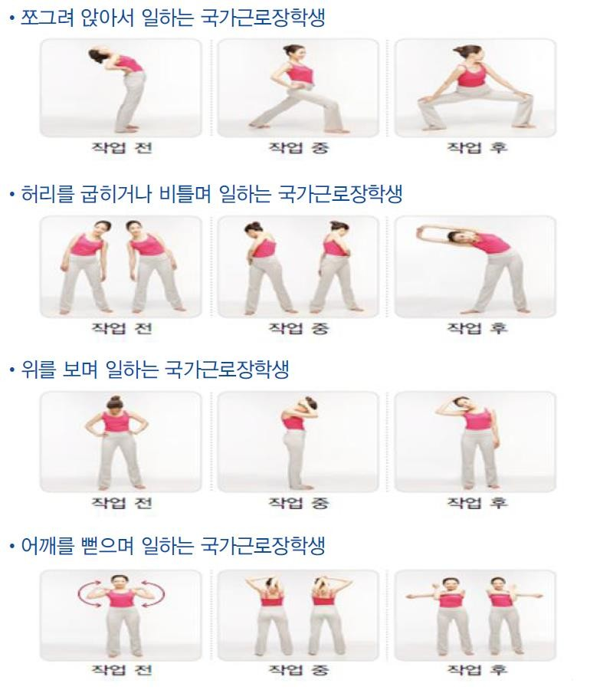











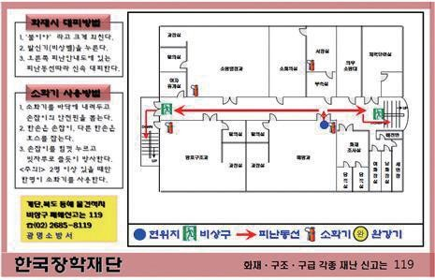
근로활동 전 안전수칙을 숙지하여 안전사고를 예방하세요!
5. 사고예방 및 처리절차

Slide 47


코로나19 지침 준수로 안전한 근로활동하세요!
5. 사고예방 및 처리절차
사무실
공통사항 ① ㅣ 발열 또는 호흡기 증상(기침, 인후통 등)이 있는 경우 근로를 자제하기
공통사항 ② ㅣ 다른 사람과 2m(최소 1m)이상 거리두기
공통사항 ③ ㅣ 흐르는 물과 비누로 30초 이상 손을 씻거나 손 소독제로 손 소독하기
공통사항 ④ ㅣ 기침이나 재채기를 할 때는 휴지, 옷소매로 입과 코 가리기
공통사항 ⑤ ㅣ 침방울이 튀는 행위(불필요한 대화, 통화 등)나 신체접촉(악수 등) 자제하기
공통사항 ⑥ ㅣ 실내 및 2m 이상 거리 유지가 어려운 실외에서 마스크 착용하기
출장중
일반수칙 ① ㅣ 출장 인원, 소요시간, 경로를 최소화하기
일반수칙 ② ㅣ 출장자는 손 씻기, 마스크 착용 등 개인위생수칙 준수하기
일반수칙 ③ ㅣ 스스로 체온 확인하고, 발열 및 호흡기증상이 있는 경우 출장 연기하기

Slide 48
근로지에서 코로나 확진자가 발생하였습니다!
5. 사고예방 및 처리절차
코로나 확진자 발생 시, 반드시 보건당국(중앙방역대책본부 등)에서 제시하는 지침에 따라 진행
코로나 확진자 발생
초기대응
소속대학에 연락
근로장학생 본인 혹은
근로지 직원(담당자 등) 확진자 발생
보건당국의 지침에 따라
코로나 검사, 자가격리 등 진행
소속대학 담당자에게 보고
(* 근로장학생 확진 시 대학 담당자는 재단으로 보고)
코로나19 예방 수칙을 지켜 안전하고 건강한 근로활동 되세요!

Slide 49
5. 사고예방 및 처리절차
교외근로활동 중 안전사고가 발생하였습니다!
소속대학 담당자에게 사고를 보고하고 한국장학재단 안전사고 긴급전화 (1599-4920)를 통해 상해보험 처리절차를 확인하고 진행하세요. (본인부담금이 발생할 수 있음)
※ 교외근로 및 장애대학생 봉사유형 중 부득이한 수업 관련 교외활동에 한하여 적용됨
사고발생
초기대응
대학 및 재단에 연락
근로 중 안전사고 발생
사고의 심각성에 따라
119 연락 후, 근로지 매뉴얼 에 따라 응급조치
안전사고 긴급전화
(1599-4920)로 연락 및
소속대학 담당자에게 보고
사고 처리
후속 조치
자가진단
재단측이 안내한
절차에 따라
보험서류 처리
부상의 정도에 따라
업무조정 요청
또는 근로종료
안전사고 원인파악 및
자가진단을 통해 추후
유사사고 발생 방지

Slide 50
5. 사고예방 및 처리절차
근로 중 성희롱이 발생하였습니다!
성희롱이란 업무, 고용 등의 관계에서 직위를 이용하거나 업무와 관련하여 성적인 말과 행동 등으로 굴욕감·혐오감을 느끼게 한 경우 혹은 고용상의 불이익을 주는 것을 의미합니다.
육체적 성희롱 언어적 성희롱
시각적 성희롱
신체접촉 등으로 불쾌감 등을 안기는 행위 등
음담패설, 외모에 대한 성적인 비유나 평가, 성적인 내용을 의도적으로 유포하는 행위 등
외설적인 사진·그림·낙서·음란출판물 등을 게시하거나 보여주는 행위 등
상담지원
☎ 직장내성희롱근절종합지원센터 02-735-7544
☎ 해바라기센터(여성긴급전화) 1366
※ 온라인 채팅, 게시판 상담: www.woman1366.kr
법률지원
대한 법률구조 공단 (국번없이 132)
재단지원
☎ 한국장학재단 상담센터 1599 - 2290
대학지원
소속대학 인권센터(성평등상담실) 등

Slide 51
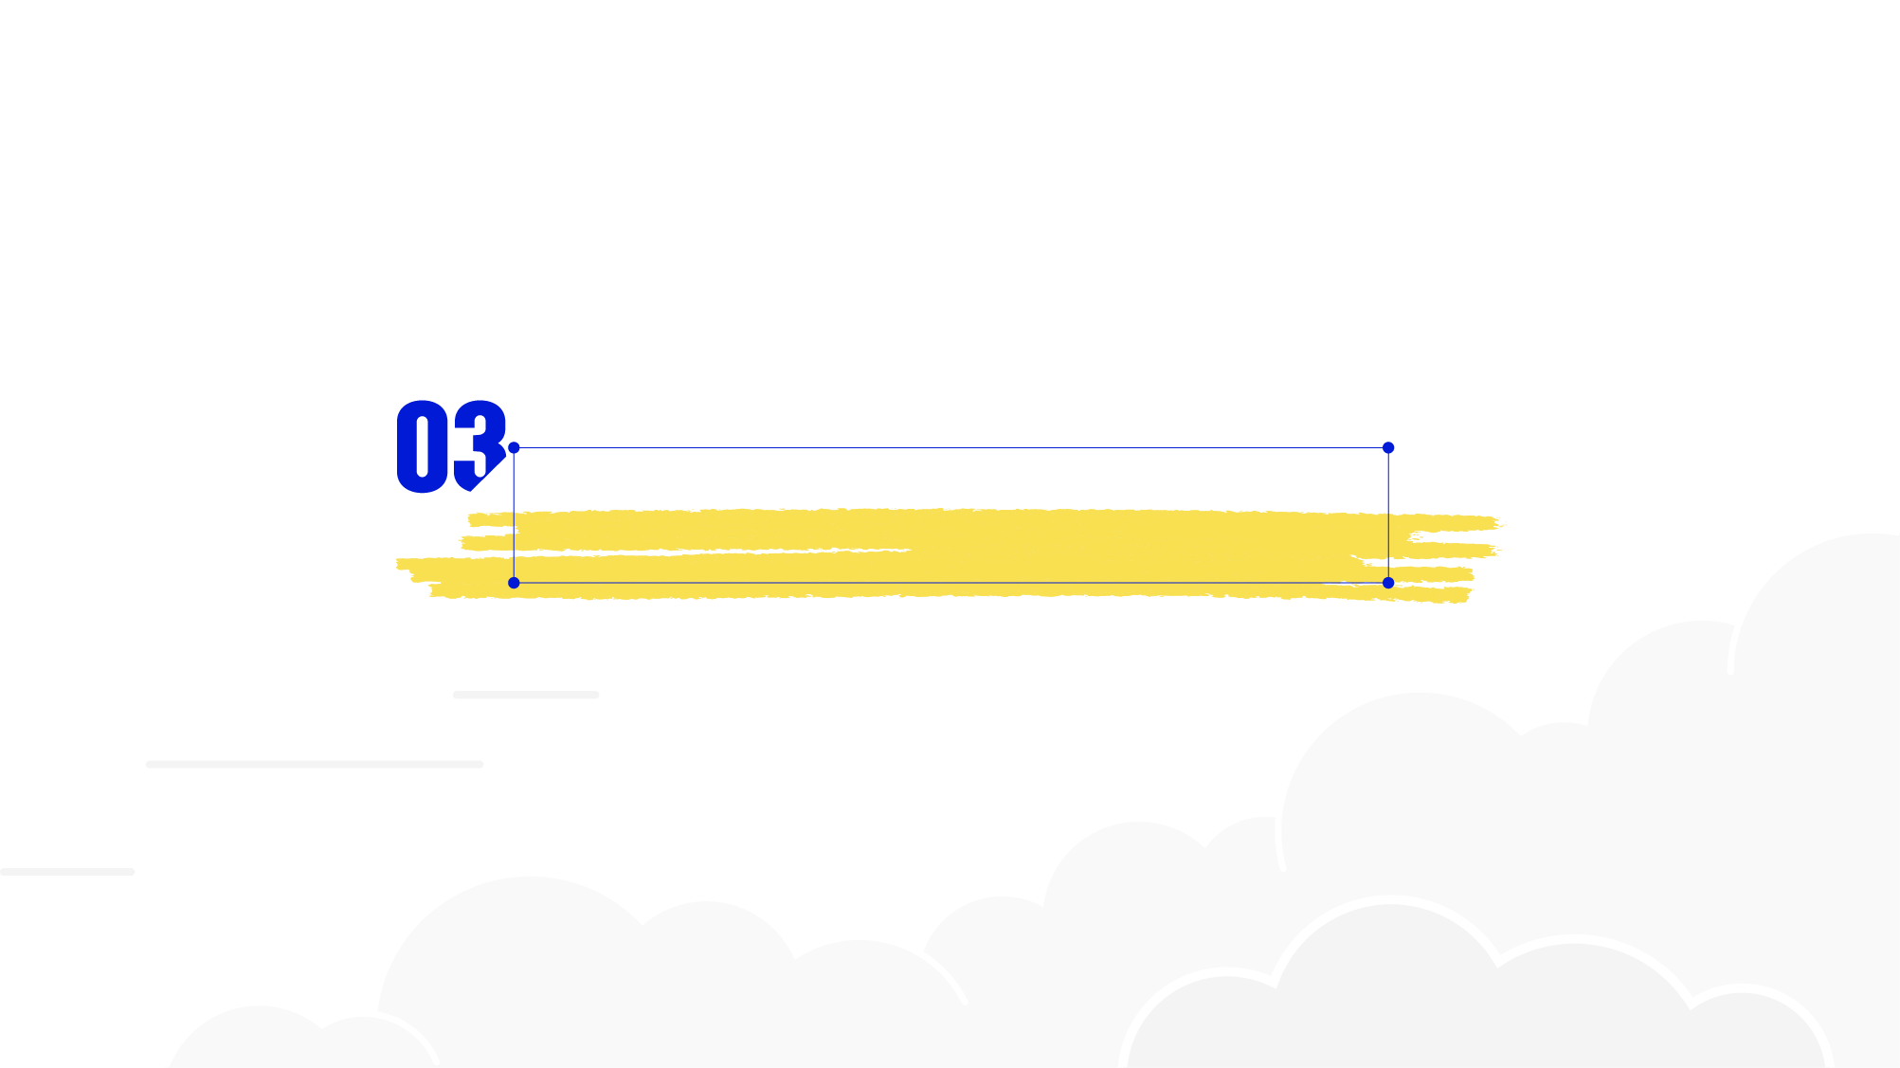
별 첨 (대학별 운영 상이)

Slide 52














[별첨] 장애대학생 봉사유형
장애대학생 봉사유형이 무엇인가요?
* 참여대학 재학생만 가능
장애대학생 이동 지원, 강의·보고서·시험대필 등 학습 지원,의사소통 지원 활동 등
* 구체적인 운영방안은 대학 자체 운영기준에 따라 진행
지원대상
지원금액 유의사항

Slide 53










[별첨] 외국인유학생 봉사유형
외국인유학생 봉사유형이 무엇인가요?
* 참여대학 재학생만 가능
외국인유학생을 위한 학습지원, 통역지원, 행사지원 등
* 구체적인 운영방안은 대학 자체 운영기준에 따라 진행
지원금액
유의사항

Slide 54







[별첨] 취업연계 중점대학유형
취업연계 중점대학유형이 무엇인가요?
* 참여대학 재학생만 가능
전공과 관련된 교외 근로기관에서 근로활동 수행
* 구체적인 운영방안은 대학 자체 운영기준에 따라 진행
지원금액
유의사항
20 (학기중 주 20시간 / 방학중 40시간)

Slide 55
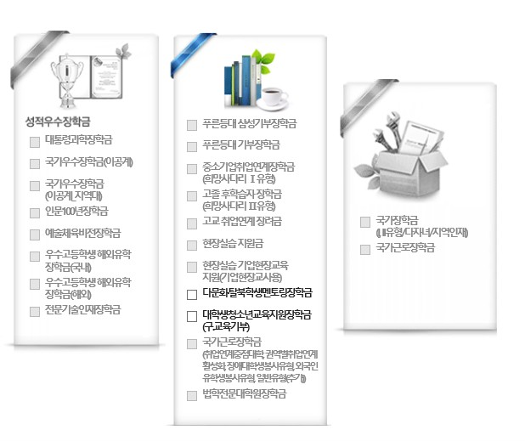

[별첨]봉사유형 및 취업연계유형 신청방법
봉사유형 및 취업연계유형 신청방법
경로 ㅣ 한국장학재단 공식 홈페이지 (https://www.kosaf.go.kr) > 장학금 > 국가근로 및 취업연계장학금 > 국가근로장학금 > 신청하기
국가근로장학금(취업연계중점대학, 권역별취업연계활성화,
장애대학생봉사유형, 외국인유학생봉사유형) 신청하기( )
※ 기존 1,2차 통합신청기간 내 국가근로장학금을 신청한 경우, 신청불필요
※ 신청하고자 하는 유형을 정확히 신청해야 하며, 선택한 유형으로만 근로 가능
※ 일반 교내근로, 일반 교외근로, 방학 집중근로 프로그램에 참여 불가능하며, 전체 유형에 참여하고자 하는 경우, 1,2차 통합신청기간 내신청 필요
해당 유형을 운영하는 대학의 학생만 신청 가능(운영여부 확인 필요)
※ 대학별 운영방식이 상이함으로, 대학에서 안내한 기간 내 신청필요

Slide 56
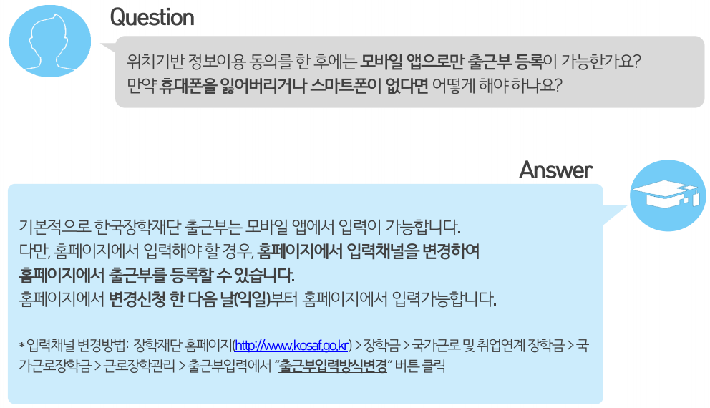
자주하는 질문 FAQ
입력 방법 (채널) 문의

Slide 57
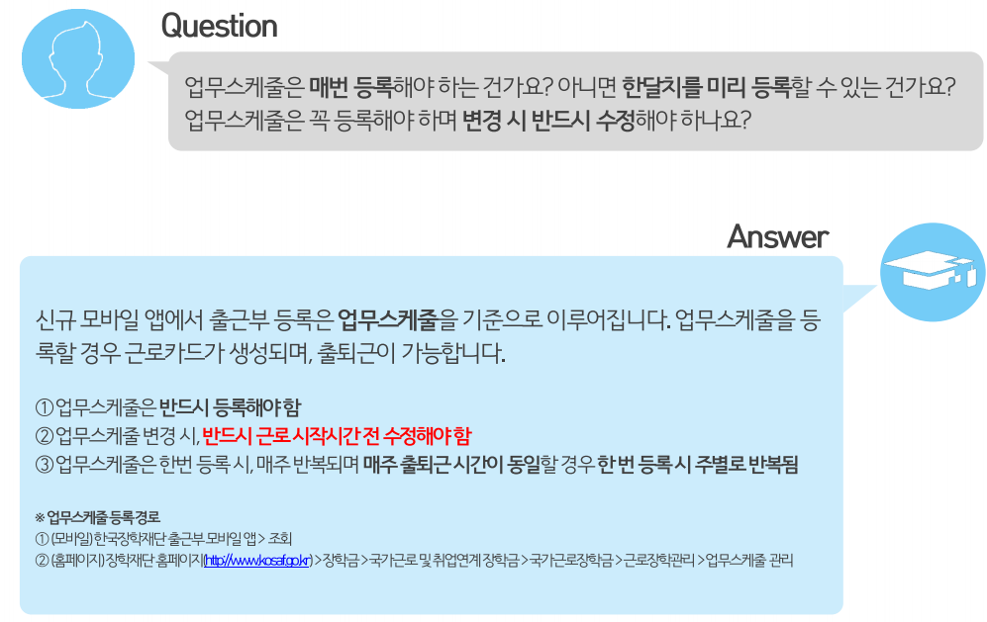
자주하는 질문 FAQ
업무스케줄 관련 문의

Slide 58
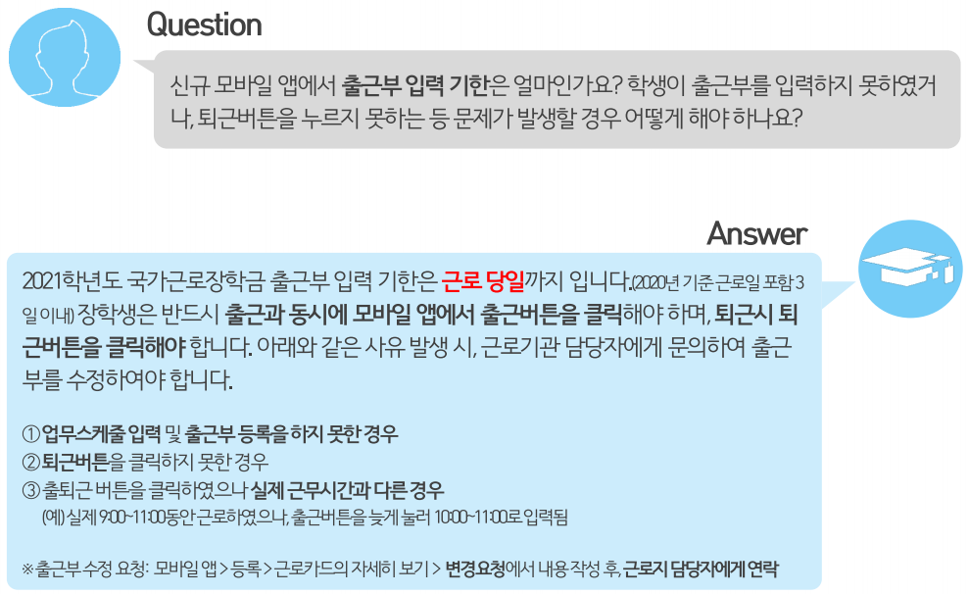
자주하는 질문 FAQ
출근부 입력 관련 문의

Slide 59
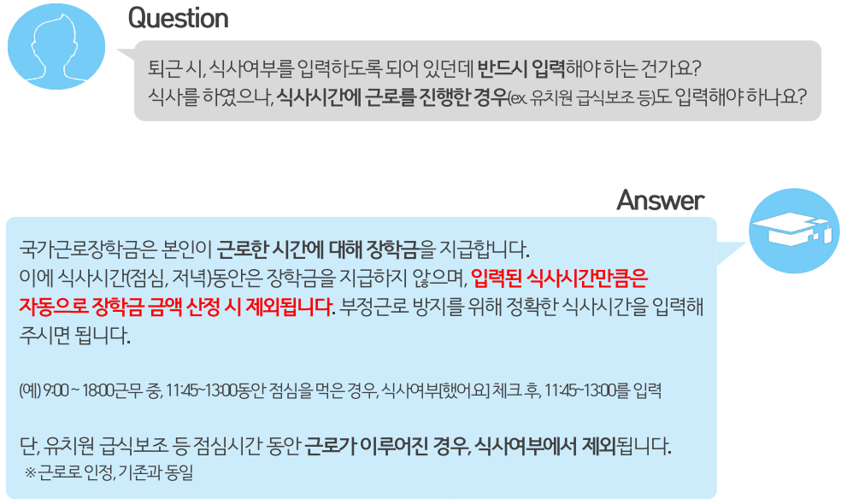
자주하는 질문 FAQ
출근부 입력 관련 문의

Slide 60
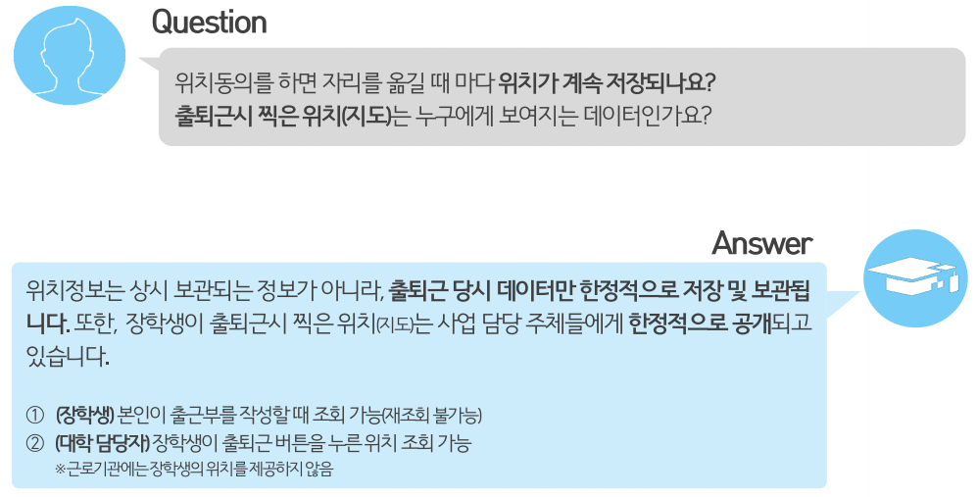
자주하는 질문 FAQ
출근부 위치 조회 관련 문의

Slide 61
자주하는 질문 FAQ
출근부 위치 조회 관련 문의

Slide 62


* 문의사항☎ 한국장학재단 상담센터 1599-2290
☎ 목원대학교 장학지원과 042-829-8271

